Slide 1


KÍNH CHÀO QUÝ THẦY CÔ GIÁO CÙNG CÁC EM HỌC SINH !
Hoạt động trải nghiệm:
Lớp 3C
Giáo viên : Phan Thị Kim Cúc
Đơn vị : Trường Tiểu học Hứa Tạo

Slide 2
Thứ tư ngày 8 tháng 11 năm 2023
Hoạt động trải nghiệm:
1. KHỞI ĐỘNG
HÁT VẬN ĐỘNG BÀI
“NGƯỜI TÔI YÊU TÔI THƯƠNG”

Slide 3

Thứ tư ngày 8 tháng 11 năm 2023
Hoạt động trải nghiệm:
Hoạt động giáo dục theo chủ đề:
Bảo vệ tình bạn
(Trang 31)

Slide 4

2.

Slide 5

Hoạt động 1. Vẽ sơ đồ “Sao tình bạn”
- Vẽ sơ đồ kết nối ngôi sao có tên em (Tôi) đến ngôi sao có tên bạn thân của em.
- Chia sẻ về mong muốn vun đắp tình bạn giữa em và các bạn.
Nam
Hòa thuận
Giang
Tuệ
!
Bất đồng !
Tôi

Slide 6

Hãy chia sẻ về sơ đồ và mong muốn vun đắp tình bạn giữa em và các bạn khác.
*Kết Luận: Em có nhiều người bạn. Đôi khi em có thể có mâu thuẫn với bạn. Nếu em tìm cách giải quyết những bất đồng để em và bạn em hoà thuận lại với nhau thì sẽ cảm thấy hạnh phúc hơn.

Slide 7
Hoạt động 2. Lựa chọn cách giải quyết bất đồng giữa những người bạn.
a) Nêu những tình huống bất đồng với bạn.

Slide 8
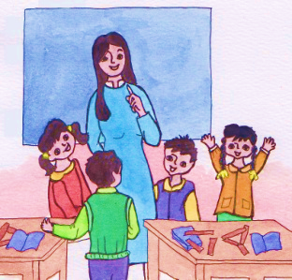
Em hãy nhớ lại một tình huống giận dỗi với bạn và chia sẻ trước lớp.

Slide 9
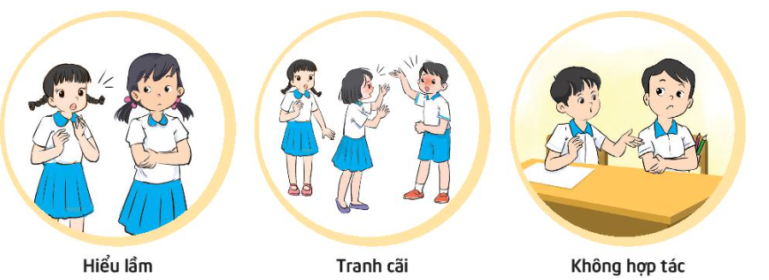
Những tình huống bất đồng với bạn là do:
Hiểu lầm
Tranh cãi
Không hợp tác
Bất đồng quan điểm
Ghen tị với nhau,…

Slide 10
- Tình huống 1 (bất đồng do hiểu lầm): Em và bạn ngồi học cùng bàn, là đôi bạn thân thiết. Nhưng một hôm em đang viết chính tả, bạn quơ tay đụng vào tay em làm em vạch một đường vào vở, thế là em giận bạn.
- Tình huống 2 (bất đồng do tranh cãi): Em và Hoa được chia về chung một nhóm lên ý tưởng tạo sản phẩm chuẩn bị chào mừng ngày Nhà giáo Việt Nam (20/11). Em muốn làm thiệp chúc mừng, còn Hoa muốn biểu diễn văn nghệ. Cả hai tranh cãi và không ai nhường ai.

Slide 11

b) - Đưa ra những cách giải quyết để hai bạn đang bất đồng trở nên hiểu nhau hơn.
- Sắm vai thể hiện cách giải quyết đã lựa chọn.
Các em thể hiện được:
+ Lý do xảy ra giận dỗi.
+ Cảm xúc khi đang giận dỗi.
+ Cách làm lành với nhau.
Thảo luận
nhóm lớn

Slide 12
Chia sẻ cách giải quyết và sắm vai thể hiện cách giải quyết đã lựa chọn của các nhóm.

Slide 13
- Tình huống 1 (bất đồng do hiểu lầm): Em và bạn ngồi học cùng bàn, là đôi bạn thân thiết. Nhưng một hôm em đang viết chính tả, bạn quơ tay đụng vào tay em làm em vạch một đường vào vở, thế là em giận bạn.

Slide 14
- Tình huống 2 (bất đồng do tranh cãi): Em và Hoa được chia về chung một nhóm lên ý tưởng tạo sản phẩm chuẩn bị chào mừng ngày Nhà giáo Việt Nam (20/11). Em muốn làm thiệp chúc mừng, còn Hoa muốn biểu diễn văn nghệ. Cả hai tranh cãi và không ai nhường ai.

Slide 15
Để giải quyết được bất đồng với bạn, em cần thẳng thắn chia sẻ cảm xúc của mình với bạn. Cần phải bình tĩnh suy nghĩ để đặt mình vào vị trí của bạn đồng thời dám nói ra và biết lắng nghe bạn.

Slide 16


BÍ KÍP VỀ CÁCH GIẢI QUYẾT BẤT ĐỒNG
ĐỔI VAI
ĐỂ HIỂU BẠN
THẲNG THẮN CHIA SẺ CẢM XÚC CỦA MÌNH

Slide 17

3. MỞ RỘNG, TỔNG KẾT CHỦ ĐỀ

Slide 18


Slide 19
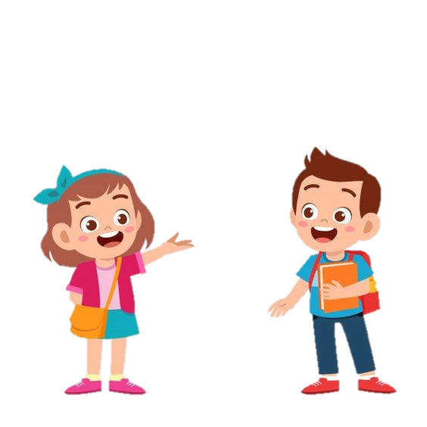
Gà đã làm gì với vịt?
Gà đã chê vịt bới thức ăn kém nên đuổi vịt đi.

Slide 20
Sau khi vịt đi, gà gặp chuyện gì?
Gà đã bị cáo đuổi bắt ăn thịt.

Slide 21
Vịt xử sự thế nào với gà?
Vịt cõng gà trên lưng và bơi ra giữa hồ để cáo không bắt được.

Slide 22
Gà đã nhận ra điều gì?
Mỗi con vật có một đặc điểm riêng, gà nhận ra mình sai, xin lỗi vịt.

Slide 23
Từ đó, tình bạn giữa Gà và Vịt như thế nào?
Gà và Vịt càng thêm quý mến nhau hơn và trở thành đôi bạn tốt.
.

Slide 24
Kết luận:
Qua câu chuyện cho các em thấy: Khi chúng ta đặt mình ở vị trí người khác, thì chúng ta sẽ hiểu hơn về cảm xúc, nguyên nhân, hành động của người đó để thông cảm và bình tĩnh hơn khi giải quyết bất đồng.

Slide 25
4. CAM KẾT HÀNH ĐỘNG

Slide 26
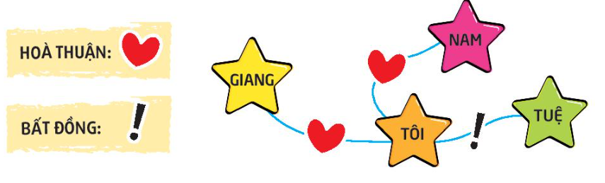
Em hãy suy nghĩ và đưa ra kế hoạch cụ thể để làm hòa với bạn, cải thiện mối quan hệ có “dấu chấm than”
- Kế hoạch hành động:
+ Sau giờ học, mình sẽ …
+ Để làm lành với bạn, mình sẽ …
+ Để bạn mỉm cười, mình sẽ …

Slide 27

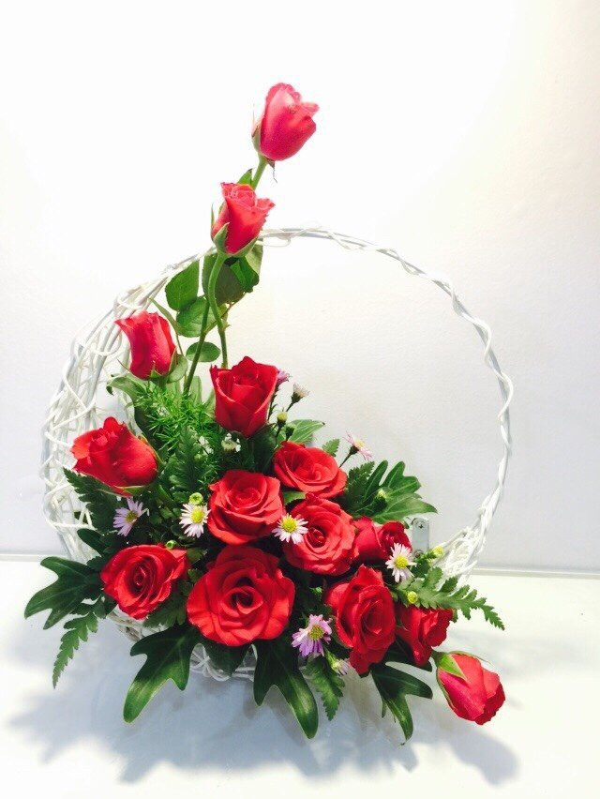


Kính chúc quý thầy cô
cùng các em sức khỏe !
Chào tạm biệt !

